Slide 1
문서번호 : 1
개정번호 : REV.2
주제 : 마커 인식을 이용한 교육용 태양계 증강현실 구현
팀명 : 니가 AR을 알어?
팀원 : 이치묵, 김태형, 신정원
2020년 7월 6일

Slide 2
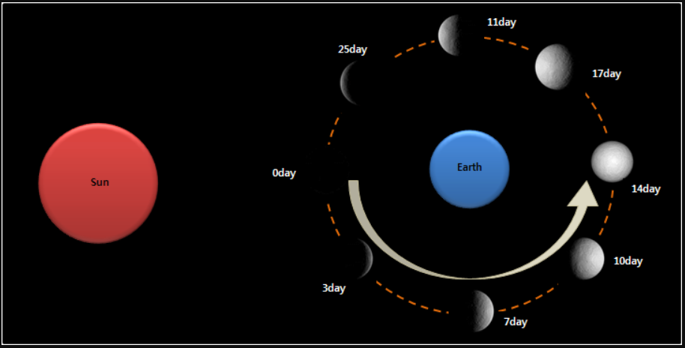
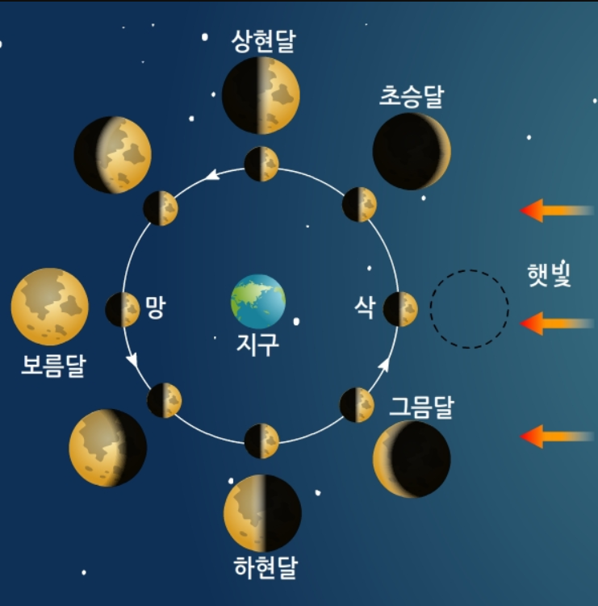
프로젝트 개요
목적
- 증강현실(AR) 기술을 활용하여 태양계 모델을 구현
요구사항
1. 특정 객체를 인식하는 마커를 구현하여 태양,지구,달 등의 행성을 출력
2. 일식, 밤/낮 등과 같은 각 행성들의 광원 효과와 상호작용 구현
활용방안
- 태양계를 AR로 구현하여 교육 시 시각적 이해를 도울 수 있을 것으로 기대

Slide 3
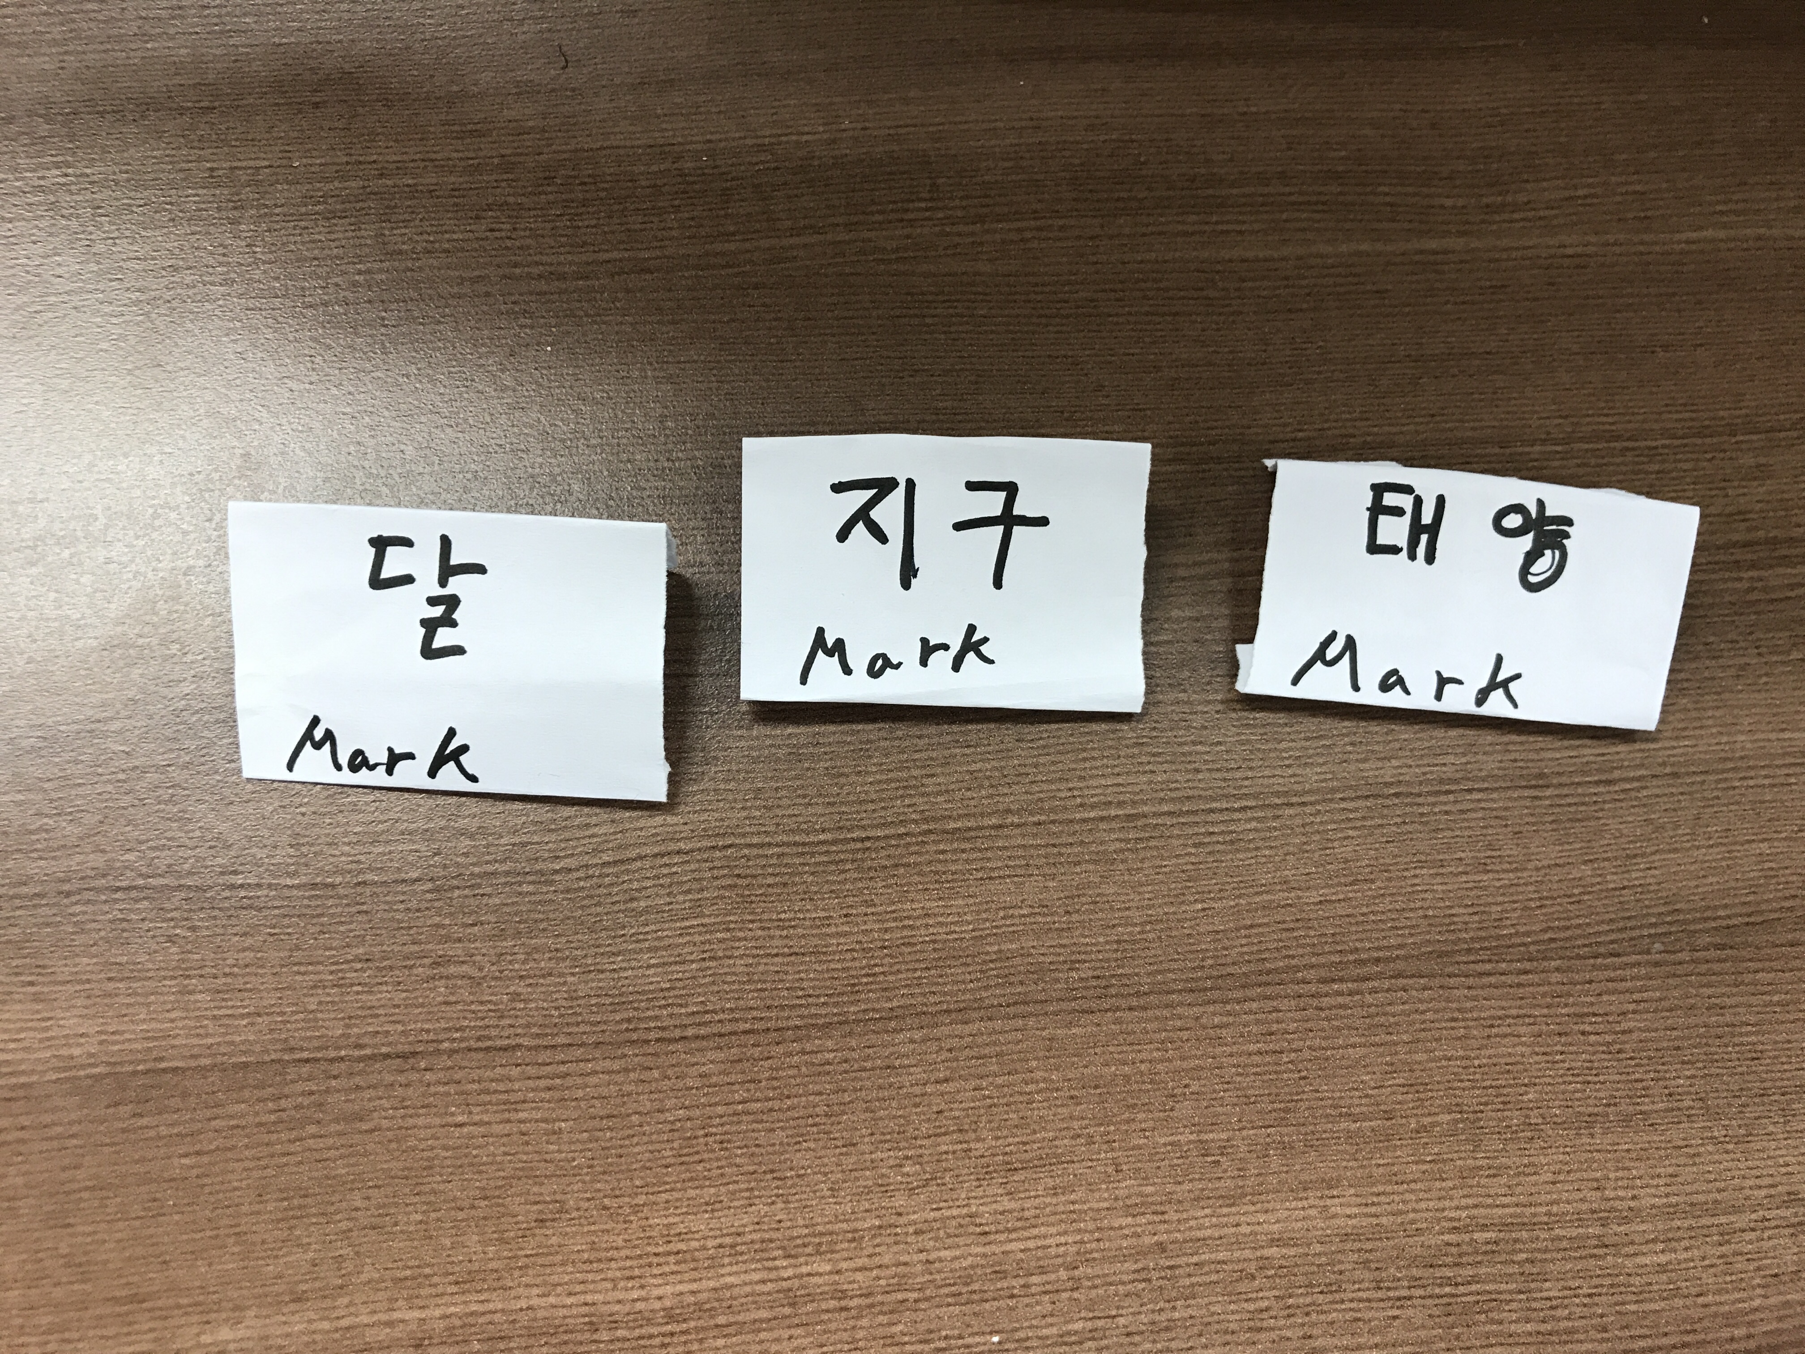
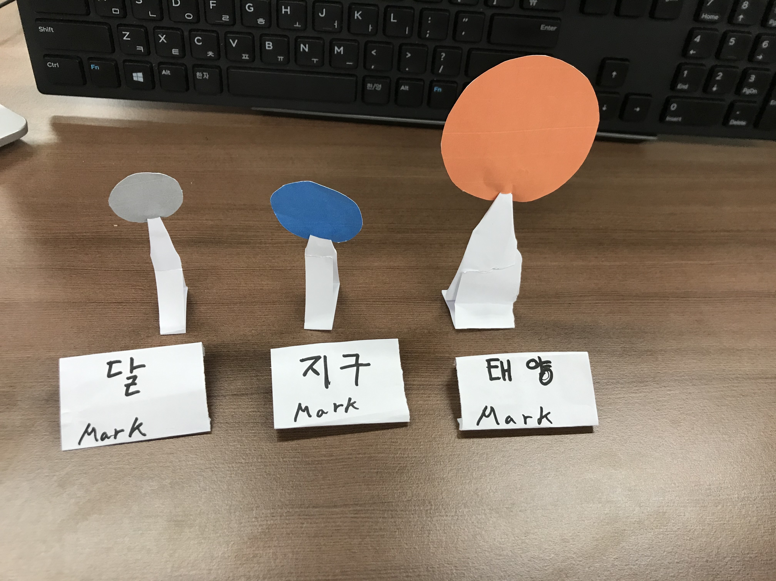
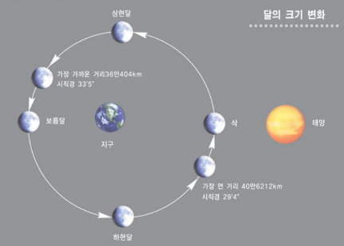

AR을 활용한 태양계 : 예상 기능도
1. OpenCV : 행성 고유마커 생성
2. Unity : 행성 디자인 및 마커와 연동, 노멀-맵, 광원에 따른 밝기 변화 랜더링
3. OpenCV와 연동된 카메라를 통해
마커 인식, 고유 마커에 해당되는
행성 AR 출력

Slide 4

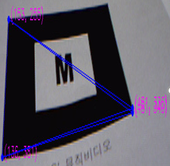
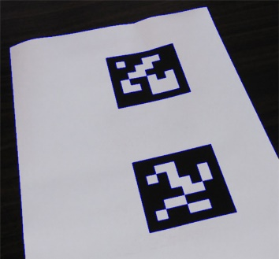
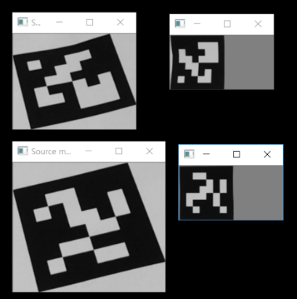
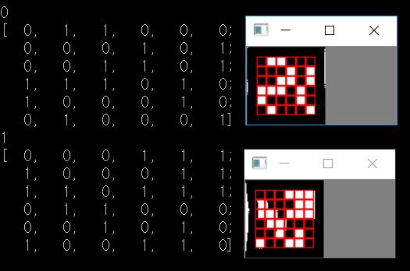
OpenCV : 마커 판독 알고리즘
1. 마커 생성
2. 마커 이미지 전처리 (Grayscale, Otsu Thresholding, Gaussian smoothing filtering)
3. 윤곽선과 코너 검출
(Canny edge, polygonal curve)
비트 매트릭스에
고유 ID 지정
4. 이미지 수평 맞춘 다음 Otsu로 이진화 (Perspective transformation 적용)
5. 이미지 이진화 후 비트 매트릭스 생성
(비트 매트릭스의 각 셀 내의 픽셀의 50%를 차지하면 흰색으로 결정)

Slide 5
Unity : 태양계 행성 구현
1. 마커 ID로 부터 해당하는 행성들을 scene에 생성
2. 시간에 따른 update 실행
(태양, 지구, 달의 자전운동, 광원에 따른 밝기 구현)
3. Unity Rendering

Slide 6
감사합니다

